Slide 1
Administración Financiera Pública
RESUMEN

Slide 2
PRESUPUESTO NACIONAL
ES UN INSTRUMENTO FUNDAMENTAL DE POLÍTICA ECONÓMICA
Puede resumirse en el siguiente esquema:
Es un proceso transversal en todas las etapas de la definición y ejecución de políticas públicas.
OBJETIVOS
RECURSOS
GASTOS
ESTADO

Slide 3
El presupuesto es:
Una ley que resume el Plan de Gobierno para un año, siempre atado a la atención de necesidades públicas
Su contenido Incluye
Identificación de las políticas públicas y áreas responsables
Autorización de Gastos
Estimación de recursos

Slide 4
RENTAS DEL ESTADO
El poder rentístico de la Nación se divide en dos poderes accesorios e independientes.
El Congreso posee el poder de decidir acerca de los recursos y tributos a imponer y el destino a dar al producido de esos recursos.
El poder de administrar es atribuido al Poder Ejecutivo y está encargado de recaudar las rentas y decretar su inversión.

Slide 5
Estructura institucional del sector público
Sector Público Argentino
Sector Público Nacional
Sector Público Nacional No Financiero
Sector Público Provincial
Administración Nacional
Empresas y Sociedades del Estado (ej.: AySA, ArSat, etc.)
Administración Central
Organismos Descentralizados (INTA, AGN, etc.)
Instituciones de la Seguridad Social (ANSES)
Sector Público Nacional Financiero (ej..: BNA, BCRA)
Municipios
Fondos Fiduciarios (Transporte, Gas, etc.)
Otros Entes (Ej. INCAA, INSSJP, AFIP)
23 Provincias y Una Ciudad Autónoma
Aprox. 2200

Slide 6
PRESUPUESTO DE LA ADMINISTRACIóN PúBLICA NACIONAL
Abarca a las instituciones de los tres poderes, Ejecutivo, Legislativo y Judicial, al Ministerio Público (procuraduría), a los organismos descentralizados y a las instituciones de seguridad social. Asimismo incluye, en formas separada, los Fondos Fiduciarios.
No incluye los presupuestos de Empresas Públicas Nacionales y otros Entes del Sector Público Nacional, gobiernos provinciales y municipales y empresas públicas provinciales y municipales. Es decir el Gobierno Nacional tiene su presupuesto y cada una de las provincias, municipios y las empresas públicas el suyo propio.

Slide 7

CONSTITUCIÓN NACIONAL
Artículo 75, inciso 8
Corresponde al CONGRESO fijar anualmente el presupuesto general de gastos y cálculo de recursos de la administración nacional, y aprobar o desechar la cuenta de inversión.
Artículo 99, inciso 1
El Presidente es el responsable político de la administración general de país.
Artículo 100, inciso 7
Asigna la responsabilidad de hacer recaudar las rentas de la Nación y ejecutar la ley de Presupuesto nacional al Jefe de Gabinete de Ministros, quien ejerce la administración general del país y envía al Congreso el proyecto de presupuesto nacional.

Slide 8
LEY DE ADMINISTRACIÓN Financiera -objetivos
Sistematizar las operaciones de programación, gestión y evaluación de los recursos del Sector Público Nacional .
Garantizar la aplicación de los principios de legalidad, economicidad, eficiencia y eficacia en la obtención y aplicación de los recursos públicos.
Desarrollar sistemas que proporcionen información oportuna y confiable sobre el comportamiento financiero del Sector Público Nacional.
Establecer como responsabilidad propia de cada jurisdicción o entidad la implantación y mantenimiento de un sistema contable financiero, económico y de gestión y procedimientos adecuados.
Estructurar los sistemas de control interno y externo del Sector Público Nacional y el régimen de responsabilidad que estipula está asentado en la obligación de los funcionarios de rendir cuentas de su gestión

Slide 9
PRINCIPIOS PRESUPUESTARIOS LEY 24.156
Regularidad financiera (artículo 4°)
Legalidad (artículo 4°)
Economía: debe buscarse la adecuada asignación de los recursos públicos e incurrir en los menores costos posibles (artículo 4°)
Eficiencia: debe procurarse la productividad de los gastos y recursos, minimizando los costos en el cumplimiento de las funciones y la prestación de los servicios (artículo 4°)
Eficacia: debe garantizarse un adecuado cumplimiento de los objetivos establecidos en cuanto a la satisfacción de necesidades públicas (artículo 4°)
Anualidad (artículo 10)
Unidad y Universalidad: Los presupuestos comprenderán todos los recursos y gastos previstos para el ejercicio por separado, por sus montos íntegros, sin compensaciones entre si (artículo 12)

Slide 10
Ámbito de la Administración Financiera Gubernamental Nacional
ADMINISTRACION NACIONAL
ENTES PUBLICOS
SPN
SECTOR EMPRESARIAL
Administración Central
Organismos Descentralizados
Instituciones de la Seguridad Social
Empresas Públicas No Financieras
Fondos Fiduciarios del Estado Nacional y Otros Entes

Slide 11
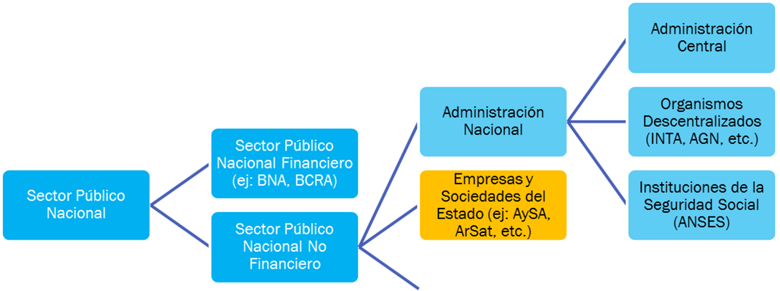
PRESUPUESTO DEL SECTOR PÚBLICO
Presupuesto consolidado del Sector Público
Ley de Presupuesto
Fondos Fiduciarios (Transporte, Gas, etc.)
Ley de Presupuesto aprueba Flujo de Fondos
Otros Entes (Ej. INCAA, INSSJP, AFIP)

Slide 12
IntegraciÓn DE LOS sistemas DE administración financiera del estado
SISTEMA DE CONTROL INTERNO
SISTEMA DE CONTROL EXTERNO
SISTEMA PRESUPUESTARIO
SISTEMA DE TESORERIA
SISTEMA CONTABLE
SISTEMA DE CREDITO PUBLICO

Slide 13

Sistema de control interno – sigen - uai
SINDICATURA GENERAL DE LA NACIÓN es el órgano de control interno del Poder Ejecutivo Nacional. Órgano normativo, de supervisión y coordinación.
Es una entidad con personería jurídica propia y autarquía administrativa y financiera, dependiente del Presidente de la Nación.
Es materia de su competencia el control interno de las jurisdicciones que componen el Poder Ejecutivo Nacional y los organismos descentralizados y empresas y sociedades del Estado que dependan del mismo, sus métodos y procedimientos de trabajo, normas orientativas y estructura orgánica.
UNIDADES DE AUDITORIA INTERNA existen en cada jurisdicción y en las entidades que dependan del Poder Ejecutivo Nacional. Estas unidades dependen, jerárquicamente, de la autoridad superior de cada organismo y actúan coordinadas técnicamente por la Sindicatura General.

Slide 14

SISTEMA DE CONTROL EXTERNO - AGN
AUDITORÍA GENERAL DE LA NACIÓN es el ente de control externo del sector público nacional, dependiente del Congreso Nacional. Es una entidad con personería jurídica propia, e independencia funcional.
Es materia de su competencia:
el control externo posterior de la gestión presupuestaria, económica, financiera, patrimonial, legal.
el dictamen sobre los estados contables financieros de la administración central, organismos descentralizados, empresas y sociedades del Estado, entes reguladores de servicios públicos, Municipalidad de la Ciudad de Buenos Aires y los entes privados adjudicatarios de procesos de privatización, en cuanto a las obligaciones emergentes de los respectivos contratos.

Slide 15
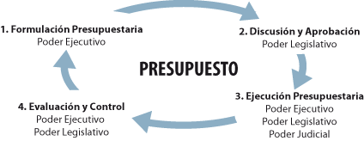
ETAPAS DE APROBACIóN DEL PRESUPUESTO

Slide 16
APROBACIÓN PRESUPUESTO 2013
Ley 26.784
Aprueba el Presupuesto general de la Administración Nacional para el ejercicio 2013
Decisión Administrativa 1/2013 Distribución del Presupuesto de Gastos y Recursos de la Administración Nacional para el Ejercicio 2013, aprobado por la Ley Nº 26.784. (10/01/2013)

Slide 17
APROBACION PRESUPUESTO 2011
Decreto 2053/2010 (DNU)
Instruye al señor Jefe de Gabinete de Ministros para que efectúe los ajustes establecidos en la Ley Nº 24.156 de Administración Financiera y de los Sistemas de Control del Sector Público Nacional.(22/12/2010)
Decreto 2054/2010 (DNU)
Establece disposiciones complementarias a la prórroga del Presupuesto General de la Administración Nacional para el Ejercicio 2010 aprobado por la Ley Nº 26.546. (22/12/2010)
Decisión Administrativa 1/2011
Determina los créditos presupuestarios, la estimación de los recursos y las fuentes financieras correspondientes a la prórroga del presupuesto vigente al cierre del Ejercicio 2010. (7/01/2011)

Slide 18
EjecuciÓn presupuestaria
LEY DE PRESUPUESTO
DECISIÓN ADMINISTRATIVA DE DISTRIBUCIÓN DE CRÉDITOS
PROGRAMACIÓN DE LA EJECUCIÓN TRIMESTRE I
PROGRAMACIÓN DE LA EJECUCIÓN TRIMESTRE II
PROGRAMACIÓN DE LA EJECUCIÓN TRIMESTRE III
PROGRAMACIÓN DE LA EJECUCIÓN TRIMESTRE IV
RECAUDACION DE RECURSOS
GASTOS E INVERSIONES
La programación ordena la ejecución presupuestaria en función de los recursos disponibles y determina las CUOTAS DE COMPROMISO (TRIMESTRALES) y de DEVENGADO (MENSUALES).

Slide 19
MODIFICACIONES PRESUPUESTARIAS
El Presupuesto es una herramienta dinámica y flexible. Dado que es una estimación de ingresos y de gastos realizada en forma anticipada, pueden producirse situaciones que provoquen modificaciones durante el año.
Ej.: un desastre natural que requiera de fondos para atender la emergencia.

Slide 20
Modificaciones presupuestarias
Variaciones que experimentan los créditos presupuestarios a nivel de las diferentes categorías programáticas
Se originan por:
Sobreestimaciones o Subestimaciones de Recursos
Incorporación o reducción de créditos, programas, proyectos o cualquier categoría programática
Distintas necesidades originadas en la ejecución a través de la Ley de Administración Financiera, la Ley de Presupuesto y la Decisión Administrativa complementaria, se establecen los mecanismos de modificaciones.

Slide 21
MODIFICACIONES PRESUPUESTARIAS
Quedan reservadas al Congreso Nacional las decisiones que afecten el monto total del presupuesto y el monto del endeudamiento previsto.
El Jefe de Gabinete de Ministros puede disponer las reestructuraciones presupuestarias que considere necesarias dentro del total aprobado por cada ley de presupuesto, quedando comprendidas las modificaciones que involucren a gastos corrientes, gastos de capital, aplicaciones financieras y distribución de las finalidades.
El incremento de las partidas que refieran gastos reservados y de inteligencia sólo podrá disponerse por el Congreso de la Nación.

Slide 22
Clasificaciones presupuestarias
POR UBICACIÓN GEOGRÁFICA
Asigna un código específico a cada provincia.
Permite evidenciar el grado de centralización o descentralización con que se realizan las acciones del Sector Público Nacional.
Posibilita la conformación de estadísticas regionales.
No identifica municipios.

Slide 23
Clasificaciones presupuestarias
POR CATEGORIA PROGRAMÁTICA
Programa – Producción terminal de servicios
Subprograma
Actividad
Proyecto – Su producto es un bien de capital
Obra

Slide 24
Clasificaciones presupuestarias
POR OBJETO DEL GASTO
INCISOS:
1 - Gastos en personal sueldos, SAC, seguros, etc.
2 - Bienes de Consumo alimentos, útiles, papel, textiles, etc.
3 - Servicios no Personales teléfonos, alquileres, publicidad, etc.
4 - Bienes de Uso edificios, maquinarias, etc.
5 - Transferencias a otras entidades
6 – Activos Financieros compra acciones, préstamos, etc.
7 – Servicios de la deuda intereses por deudas, disminución depósitos, etc.
8 – Otros gastos amortizaciones, descuentos, incobrables, etc.
9 – Figurativos contribuciones entre la administración nacional.

Slide 25
CLASIFICACIONES PRESUPUESTARIAS
POR FUENTE DE FINANCIAMIENTO
1 - Fuentes Internas
1.1 - Tesoro Nacional
1.2 - Recursos Propios
1.3 - Recursos con Afectación Específica
1.4 - Transferencias Internas
2 - Fuentes Externas
2.1 - Transferencias Externas -Donaciones
2.2 - Crédito Externo

Slide 26
PROGRAMAS SECRETARÍA DE EMPLEO
PROGRAMA | SUBPROGRAMA | ACTIVIDAD | DENOMINACIÓN
16 | 01 | 01 | ACCIONES DE EMPLEO
 |  | 02 | APOYO A EMPRESAS AUTOGESTIONADAS
 |  | 01 | SEGURO DE CAPACITACIÓN Y EMPLEO
23 | 00 | 01 | ACCIONES DE CAPACITACIÓN
 |  | 05 | MEJORA DE CALIDAD INSTITUCIONES DE FORMACIÓN
 |  | 06 | SISTEMA DE FORMACIÓN CONTINUA
24 | 00 | 01 | SISTEMA FEDERAL DE EMPLEO

Slide 27

Etapas del gasto
PREVENTIVO
Etapa interna.
COMPROMISO
El compromiso es una etapa que implica:
Aprobación por parte de un funcionario competente
Afectación preventiva del crédito presupuestario
Origen de una relación jurídica con un tercero
DEVENGADO
Surgimiento de una obligación de pago
Liquidación del gasto
Afectación definitiva de los créditos presupuestarios
PAGADO

Slide 28
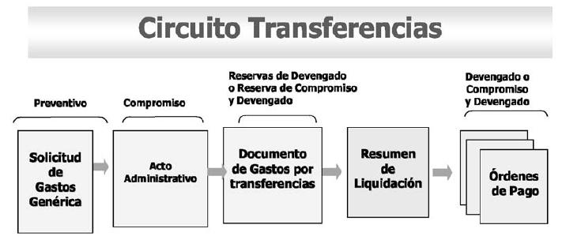
TRANSFERENCIAS EN E-sidif

Slide 29
EVALUACIÓN PRESUPUESTARIA
SEGUIMIENTO FÍSICO FINANCIERO
¿Qué, Cómo, Para qué, Para Quién?
Es necesario contar con indicadores para evaluar la eficiencia de la gestión presupuestaria, para lo cual se utilizan:
-Metas y Producción Terminal Bruta
-Volúmenes de Tarea
-Otros Indicadores
-Recursos utilizados
-Gastos devengados

Slide 30
EVALUACIÓN PRESUPUESTARIA
Meta
Es la cuantificación de los bienes y servicios terminales que realiza una institución durante un ejercicio presupuestario cuya producción concreta y acabada se pone a disposición de los usuarios.
Expresa la cantidad de bienes y servicios que se producen para contribuir, de manera directa y efectiva al logro de los objetivos de las políticas públicas que se han establecido.
Expresan el nivel de desempeño a alcanzar.
Se vinculan a los Indicadores, proveen la base para la planificación operativa y el presupuesto.
Especifica un desempeño medible.
Especifica la fecha tope o el período de Cumplimiento
Debe ser realista y financiables, pero representar un desafío significativo.
•Producción Terminal Bruta
Este tipo de medición de la producción se origina en aquellos procesos productivos en los que, por sus características, una parte de la producción terminal se finaliza en el ejercicio presupuestario y otra queda en proceso para ejercicios posteriores.
•Volúmenes de Tarea
Es la cuantificación de los trabajos de los bienes o servicios intermedios; permite establecer relaciones cuantitativas con los bienes o servicios cuantificados a nivel global para cada actividad u obra.

Slide 31
FIN
Bibliografía: marina salvay

